Slide 1
METODE NUMERIK
PERTEMUAN 1

Slide 2
PENGENALAN
METODE NUMERIK

Slide 3
TUJUAN PEMBELAJARAN
1. memahami pemodelan matematika
2. memahami perbedaan antara metode analitik dan metode numerik
3. memahami prinsip-prinsip menggunakan metode numerik,
4. memahami tahapan-tahapan penyelesaian masalah dengan metode numerik.

Slide 4
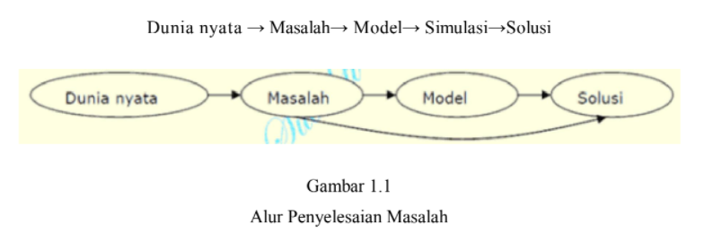
PEMODELAN MATEMATIKA
Model dibuat untuk memudahkan dalam menganalisis suatu permasalahan. Arti model dalam teknik/sains adalah representasi suatu masalah dalam bentuk yang lebih sederhana dan mudah dikerjakakan dalam menyelesaikannya untuk dianalisis dan dievaluasiuntuk menghemat waktu, biaya dan resiko.

Slide 5
1. Untuk analisis, seperti cara kerja perangkat elektronik dengan diagram rangkaian dan perilaku gas ditelusuri dengan hukumk Boyle-Gay Lusac yaituPV = nrt.
2. Untuk berkomunikasi mengenai masalah kependudukan dengan jelas disampaikan melalui grafik dan karakteristik lensa dinyatakan dengan persamaan ; = + ′
3. Untuk melakukan prediksi pada ramalan cuaca dengan model yang disusun dari data temperatur, kecepatan angin, tekanan dan kelembaban udara, dan jumlah penduduk 5 tahun yang akandatang diramalkan dari jumlah penduduk sekarang.
4. Untuk pengendalian seperti pada pembangunan Gedung yang disesuaikan dengan modelnya dan lintasan pesawat ruang angkasa.
5. Untuk berlatih atau simulasi seperti seorang calon astronot yang berlatih dengan model pesawat ruang angkasa.
KEGUNAAN MODEL

Slide 6
JENIS MODEL
Model ikonik yaitu suatu model yang memberikan visualisasi/peragaan dari masalah yang ditinjau.
Contoh ; maket, foto, grafik, dan diagram.
2. Model analog yaitu model yang didasarkan pada keserupaan gejala yang ditunjukkan oleh masalah dan yang dimiliki model.
Contoh; pertigaan simpang jalan dan arus listrik, gelombang air dan gelombang suara.
3. Model matematika yaitu model yang menyatakan kuantitatif, permasalahan dinyatakan dengan persamaan matematika.

Slide 7
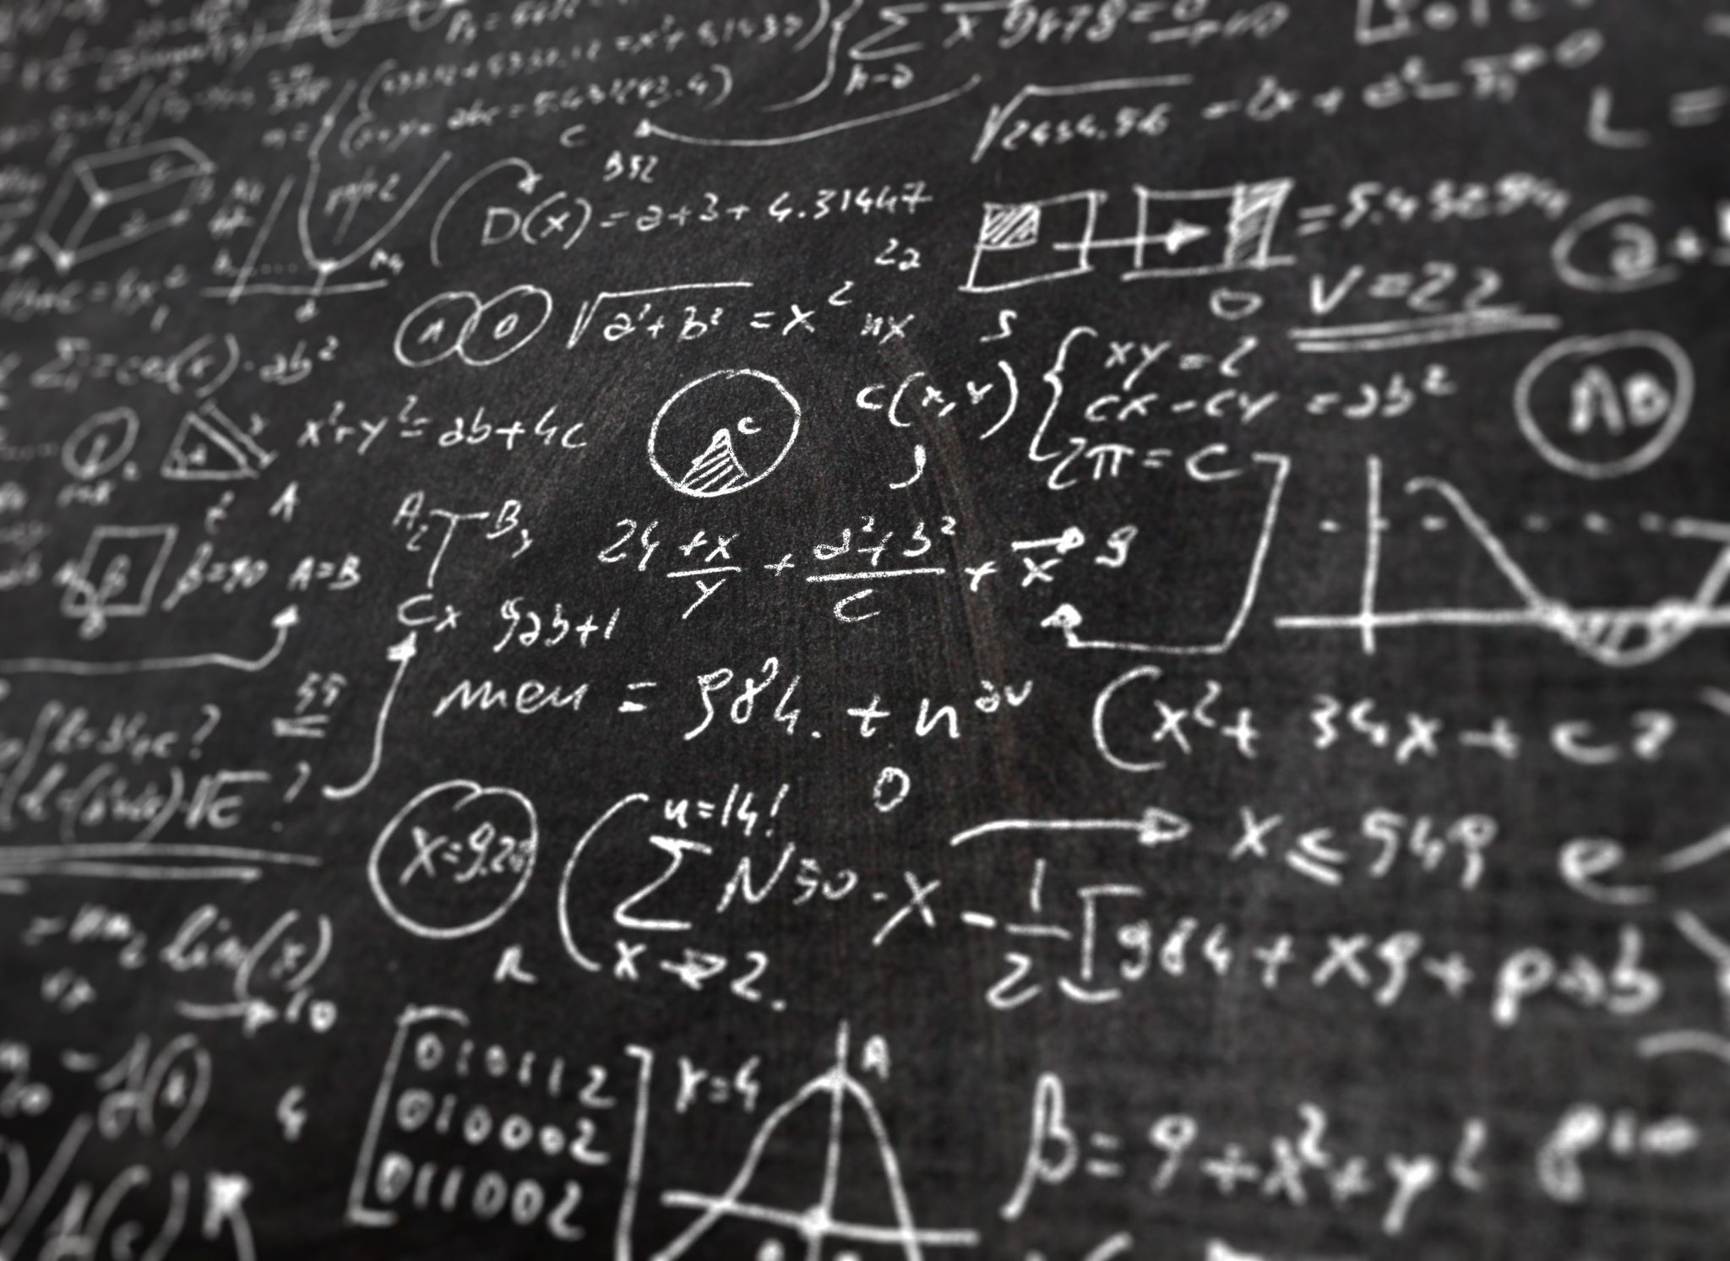
Pemodelan matematika diperlukan untuk membantu menyelesaikan permasalahan rekayasa /permasalahan riil. Gambaran tahapan pemrosesan masalah rekayasa yang secara analitik sulit diselesaikan selanjutnya dibawa ke bentuk model matematika dan diselesaikan secara matematik, aljabar atau statistik dan komputasi.

Slide 8
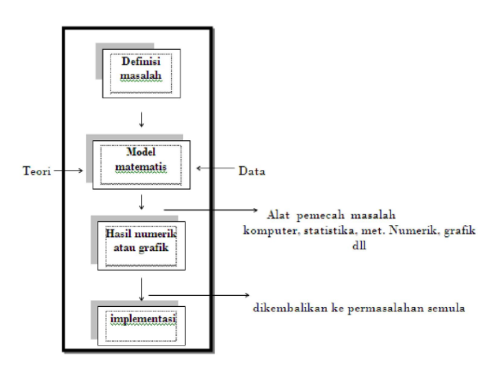
TAHAPAN PENYELESAIAN MASALAH

Slide 9
1. Metode Analitik, metode ini sangat berguna namun terbatas pada masalah sederhana. Sedangkan masalah riil yang kompleks dan nonlinier sulit/tidak dapat diselesaikan.
2. Metode Grafik, metode ini digunakan sebagai pendekatan penyelesaian yang kompleks. Kendalanya bahwa metode ini tidak akurat, sangat lama, dan banyak membutuhkan waktu.
3. Kalkulator dan slide rules, penyelesaian numerik secara manual. Cara ini cukup lama dan mungkin bisa terjadi kesalahan pemasukan data.
PENDEKATAN PENYELESAIAN MASALAH

Slide 10
METODE ANALITIK
Metode analitik adalah teknik penyelesaian masalah matematika dengan solusi eksak.Metode analitik disebut juga metode sejati karena memberikan solusi sejati (exact solution) atau solusi yang sesungguhnya, yaitu solusi yang memiliki kesalahan/galat (error) sama dengan nol.
Contoh ; menghitung luas daerah dengan integral akan diperoleh nilai eksak jika dibandingkan dengan metode jumlah Rieman. Metode analitik biasanya menghasilkan solusi dalam bentuk fungsi matematika dan dapat dievaluasi untuk menghasilkan nilai dalam bentuk angka.

Slide 11
DEFINISI METODE NUMERIK
Metode numerik adalah Teknik penyelesaian permasalahan yang diformulasikan secara matematis dengan cara operasi hitungan. Dalam metode numerik ini dilakukan operasi hitungan dalam jumlah yang banyak dan prosesnya berulang. Sehingga dalam prakteknya perlu bantuan computer untuk menyelesaikan hitungan tersebut. Tanpa bantuan komputer, metode numerik tidak banyak memberikan manfaat.

Slide 12
PENERAPAN METODE NUMERIK
Metode numerik bisa digunakan dalam berbagai bidang ilmu seperti bidang teknik (teknik mesin, teknik sipil, teknik elektro, teknik kimia dan sebagainya), kedokteran sosial ekonomi dan bidang ilmu lainnya.
Berbagai masalah yang ada dalam berbagai disiplin ilmu dapat digambarkan dalam bentuk matematik dari berbagai fenomena yang berpengaruh.
Misalnya gerak air dan polutan di saluran sungai dan laut aliran udara perambatan panas.
Biasanya fenomena yang berpengaruh tersebut cukup banyak dan sangat kompleks dan untuk menyederhanakannya diperlukan suatu asumsi sehingga beberapa bisa diabaikan
Meskipun telah dilakukan penyederhanaan, namun sering persamaan
tersebut tidak bisa diselesaikan secara analitis. Untuk itu diperlukan
Metode numerik untuk menyelesaikannya

Slide 13
PENGGUNAAN METODE NUMERIK DALAM PENYELESAIAN MATEMATIKA
1. Menyelesaikan persamaan non linier
2. Menyelesaikan persamaan simultan
3. Menyelesaikan differensial dan integral
4. Interpolasi dan Regresi
5. Menyelesaikan persamaan differensial
6. Masalah multi variable untuk menentukan nilai optimal yang tak bersyarat

Slide 14
PRINSIP-PRINSIP PENGGUNAAN METODE NUMERIK
1. Metode analitik sulit atau tidak dapat lagi digunakan
2. Metode numerik merupakan pendekatan untuk mendapatkan pemecahan masalah yang dapat dipertanggung jawabkan secara analitik.
3. Pendekatannya merupakan analisis matematis.
4. Metode numerik terdiri atas algoritma-algoritma yang dapat dihitung secara cepat dan mudah.
5. Metode numerik memakai iterasi (pengulangan), karena berasal dari algoritma pendekatan
6. Nilai kesalahan merupakan hal utama untuk mengetahui seberapa baik metode yang digunakan.

